Slide 1

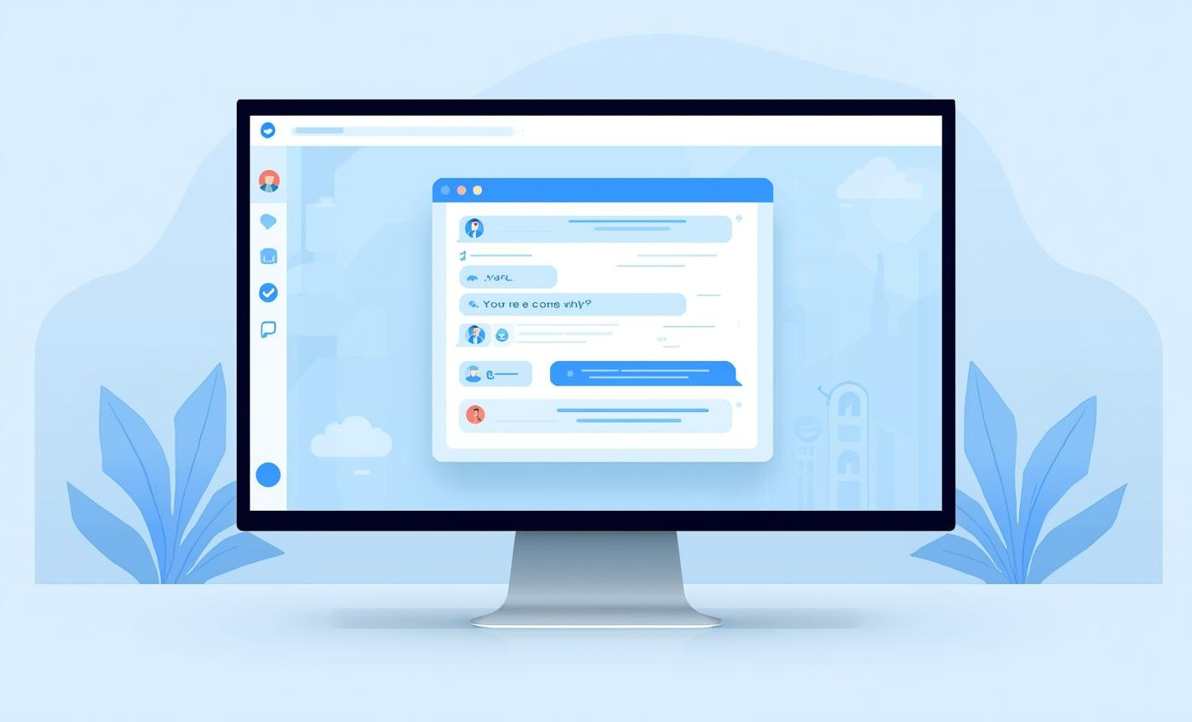

自作OS環境で動作する
AIチャットボットの開発
チームメンバー
梅津亮介、岡本篤希
北野善聖、辻本悠仁

Slide 2
AIチャットボットの目的
アプリケーション
シナリオ
ユーザー
フレンドリーな情報取得
目的と利点
学生が学校情報を簡単に
取得するため。
反応的なQ&Aで学校の詳細を
提供。
柔軟で使いやすい情報提供を目指す。

Slide 3

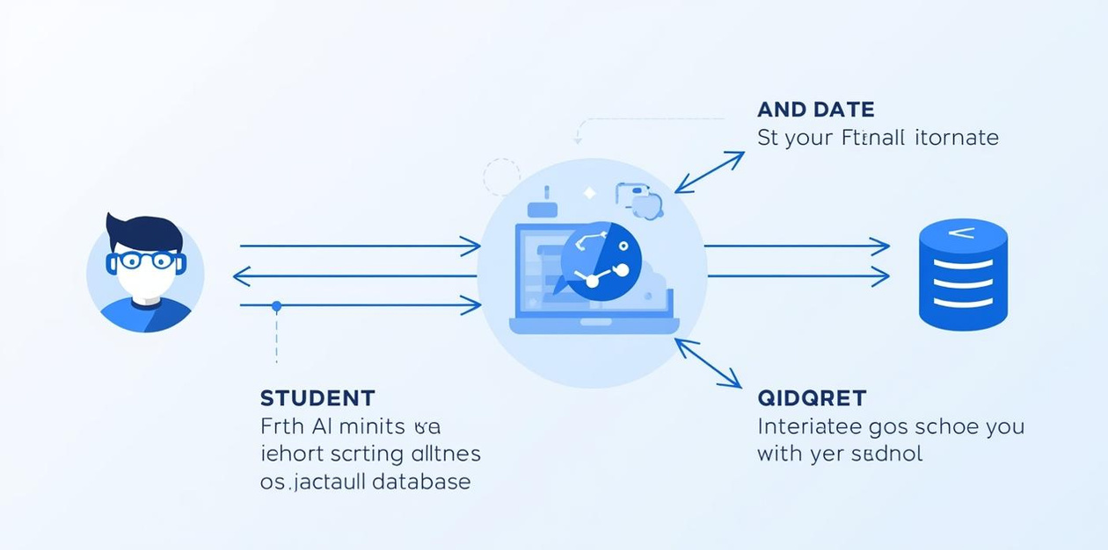
AI Chatbot
学校情報へのアクセスを簡単にするチャットボット
新入生にとって使いやすい体験を提供
教育に関する問い合わせのコミュニケーションを強化
情報検索の効率と利便性を向上

Slide 4
タイムライン
ウェブスクレイピング
自動分類
データ保存
情報を整理して分類する。
効率的な検索のために。
データ収集を自動化する。

Slide 5
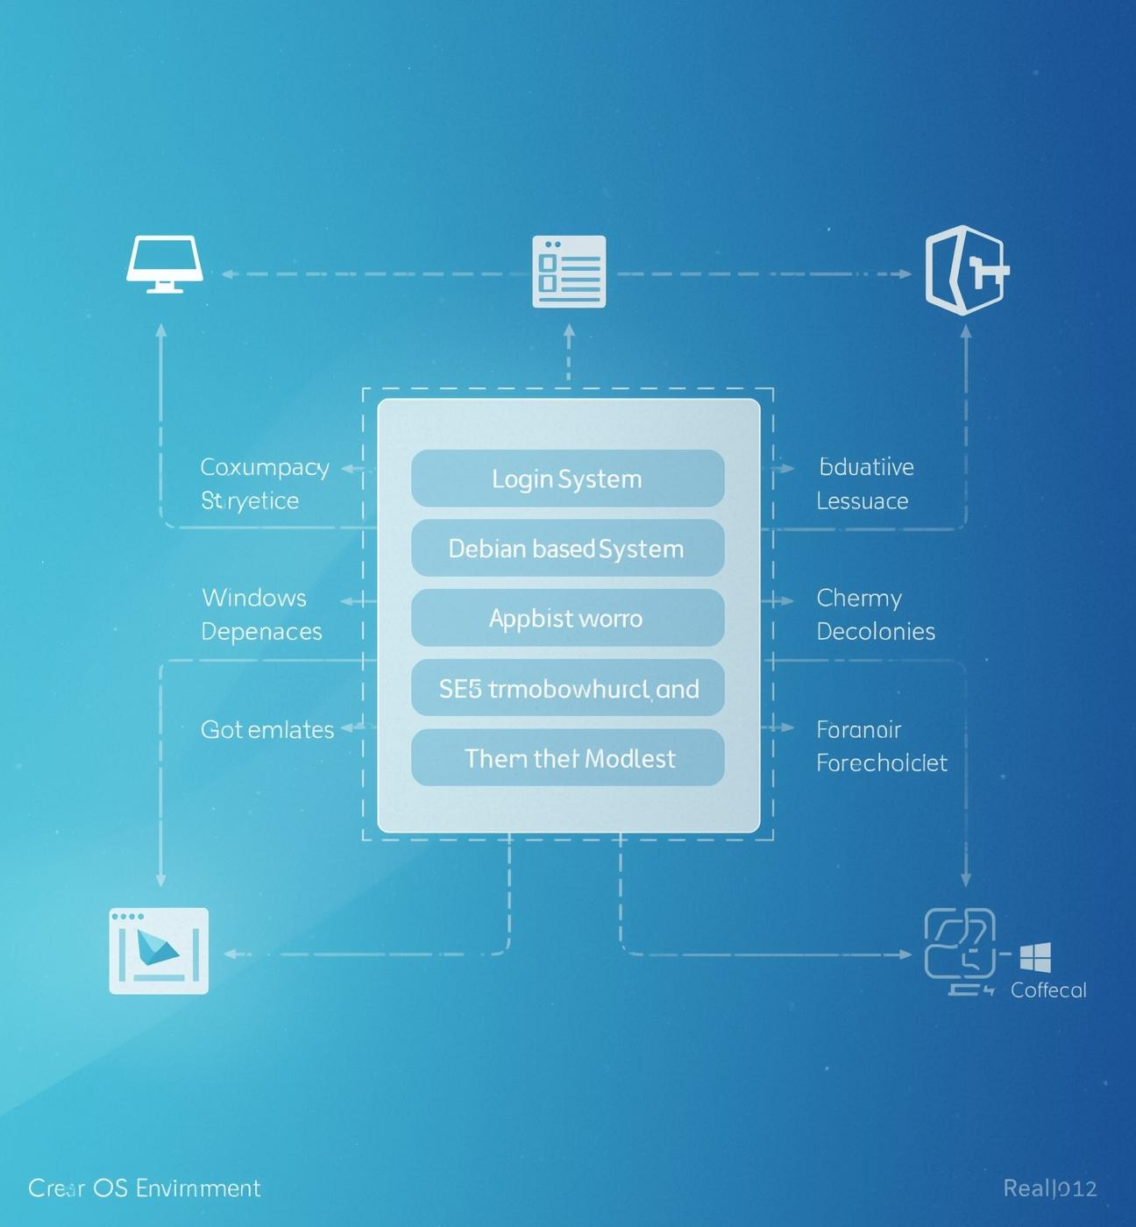
OS 開発
Debian系Linux上に構築されたカスタムOS
ログイン機能とWindows風GUIを搭載
権限制限やAIアプリ単体実行の問題があり、改善を目指している

Slide 6
まとめと今後の展望
AIチャットボット
開発の振り返り
カスタムOS環境の
更新
協力を促進
ユーザーにとって操作しやすいチャットボットの開発を進行
利便性向上を目的とした改善を実施
ユーザー体験を重視した設計を実現
AIアプリの実行に関する制限がまだ残っている
一部の制約が動作に影響を与えている
改善が必要な課題が継続中
プロジェクト改善のために意見を募集
参加者（またはユーザー）のフィードバックを重視
より良い成果を目指して反映予定

Slide 7


ご清聴ありがとうございました

